Slide 1
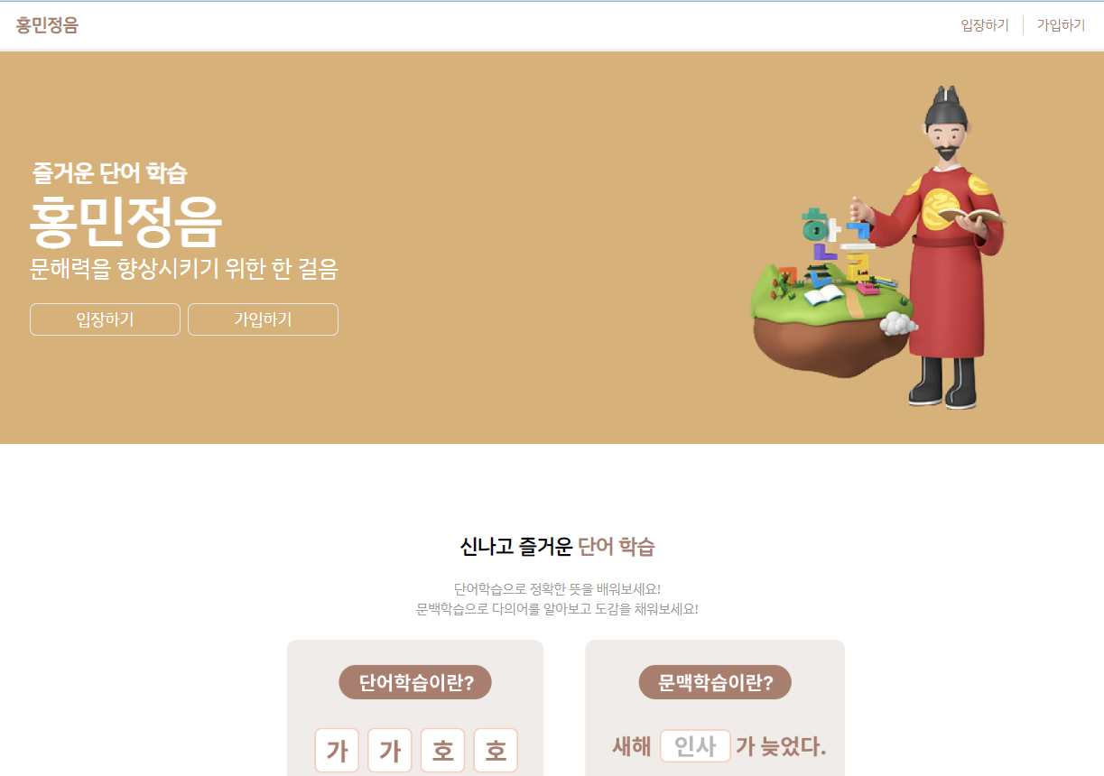
1. INTRO 페이지
1-1. 입장하기 버튼
: 입장하기 버튼을 클릭하여 로그인 페이지로 이동한다.

Slide 2
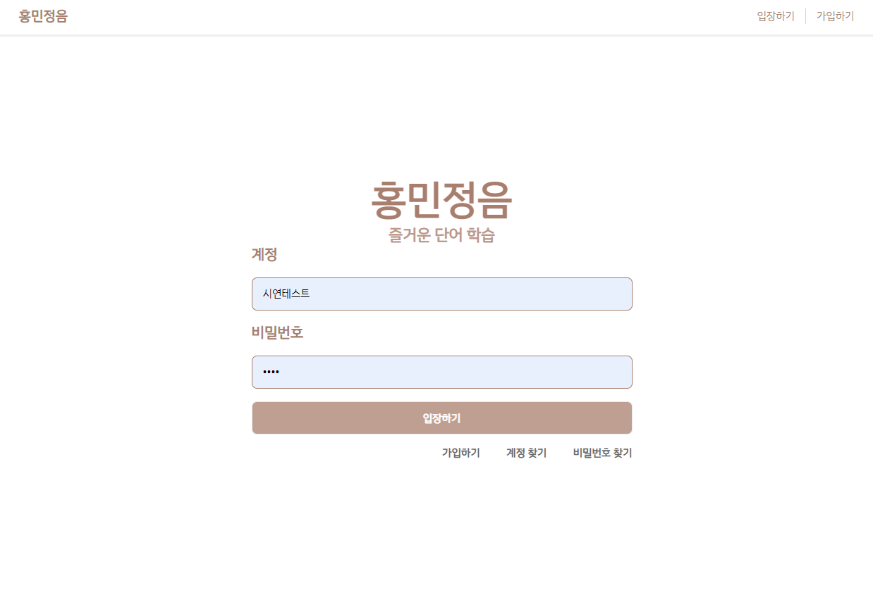
1-2. 로그인 페이지
: 계정과 비밀번호를 입력한 후 입장하기를 클릭한다.

Slide 3
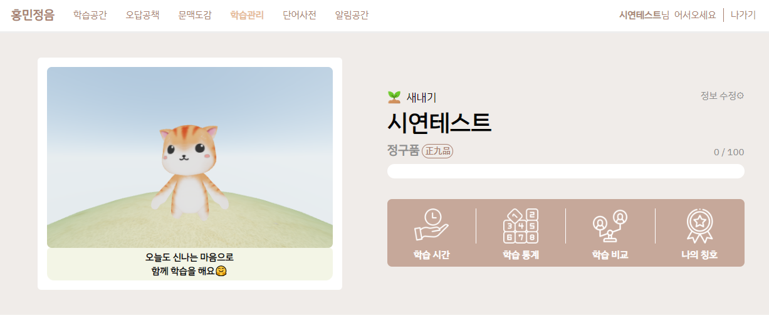
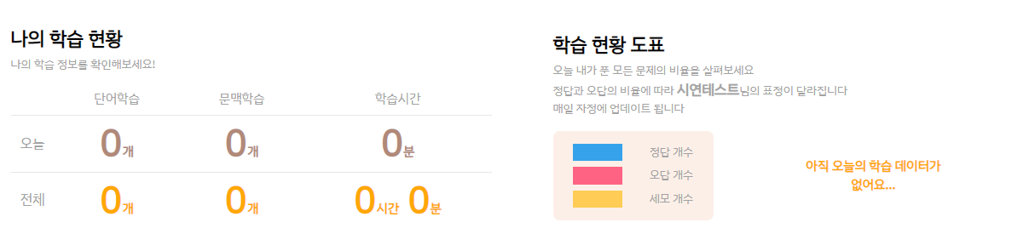
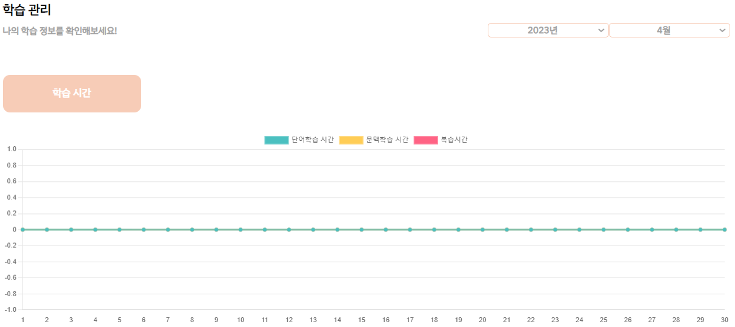
2. 학습 관리
: 학습 관리에서 현재 상태를 확인한다.

Slide 4
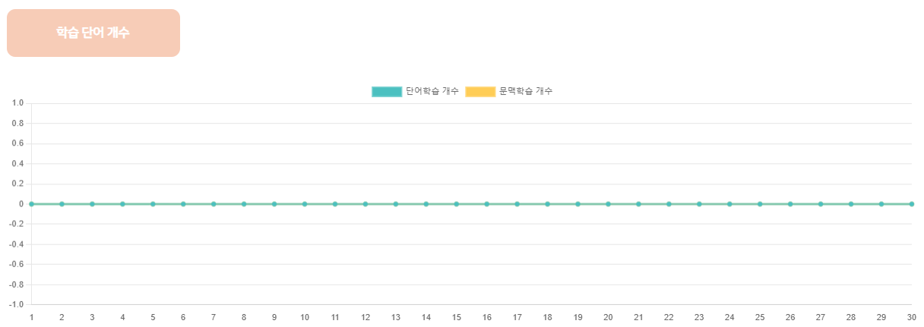
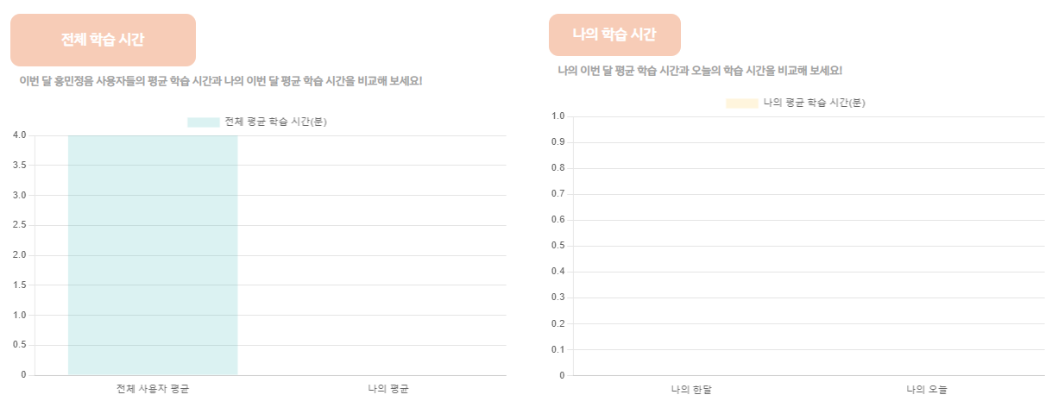
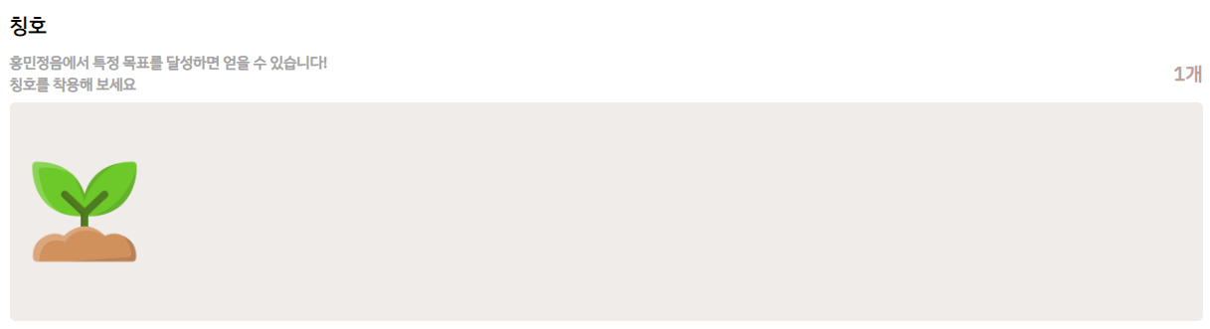
2. 학습 관리

Slide 5
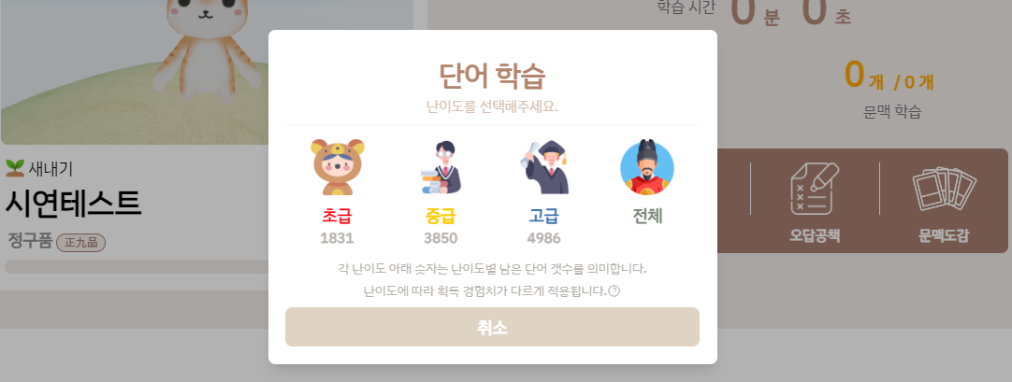
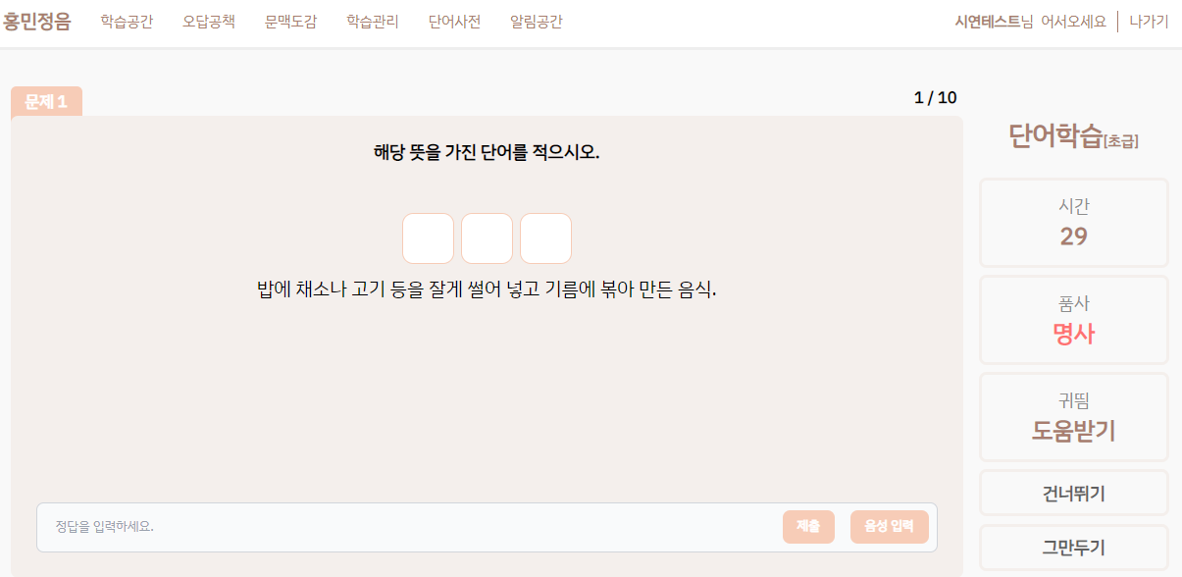
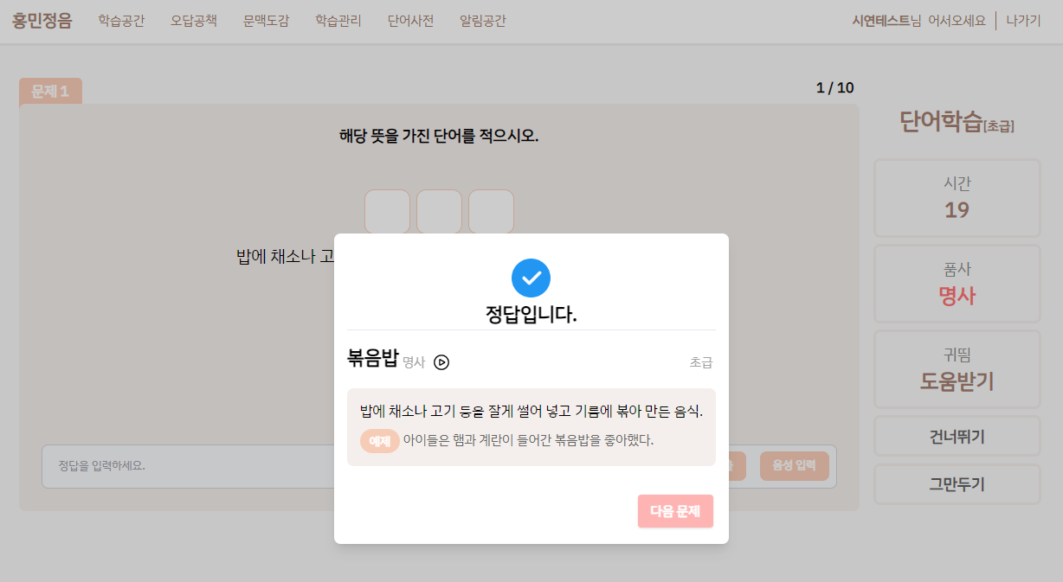
3. 단어학습
3-1. 단어 학습 난이도 선택
: 단어 학습에서 진행할 난이도를 선택한다.
3-2. 단어 학습 진행
: 단어를 입력하며 진행한다.

Slide 6
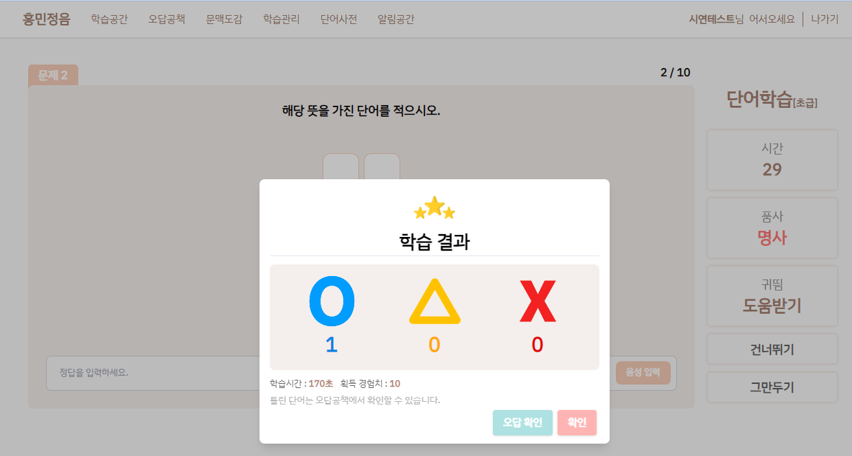
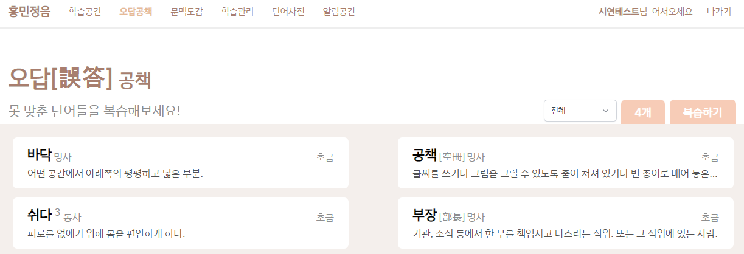
3-3. 오답 공책 이동
: 오답 확인을 클릭하여 오답 공책으로 이동한다.
3-4. 오답 공책

Slide 7
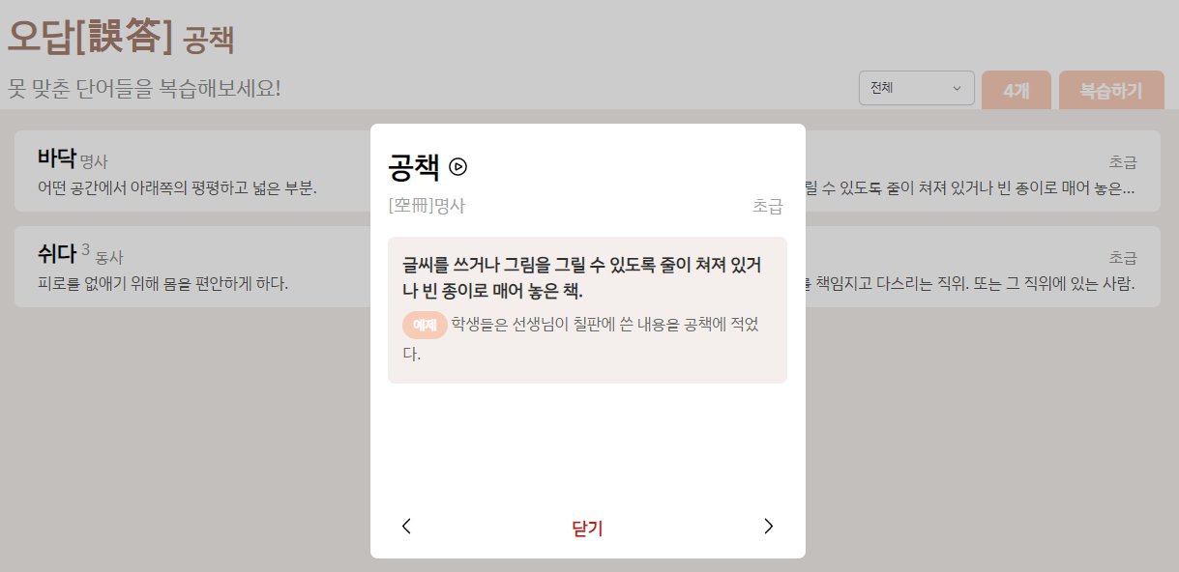
3-5. 오답 공책 상세 보기
: 오답을 클릭하여 자세히 살펴본다. TTS를 통해 단어를 들을 수 있다.

Slide 8
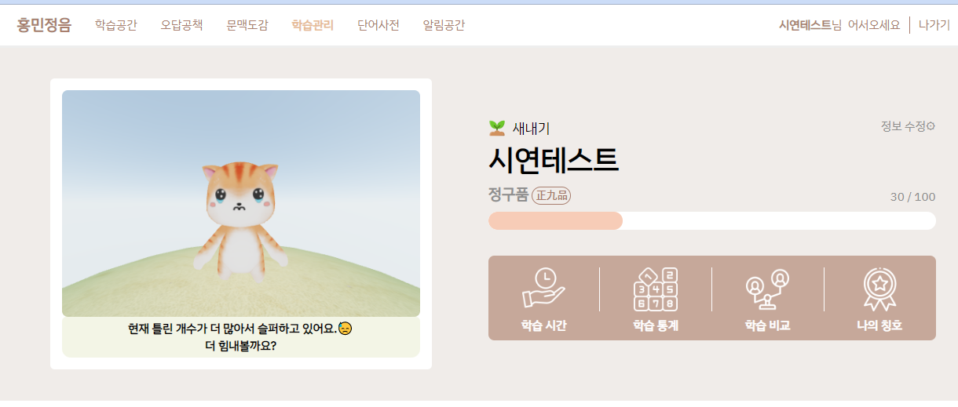
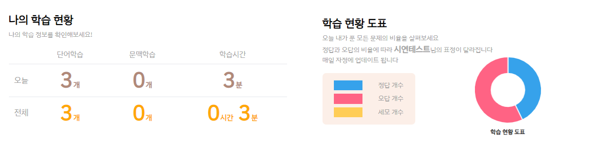
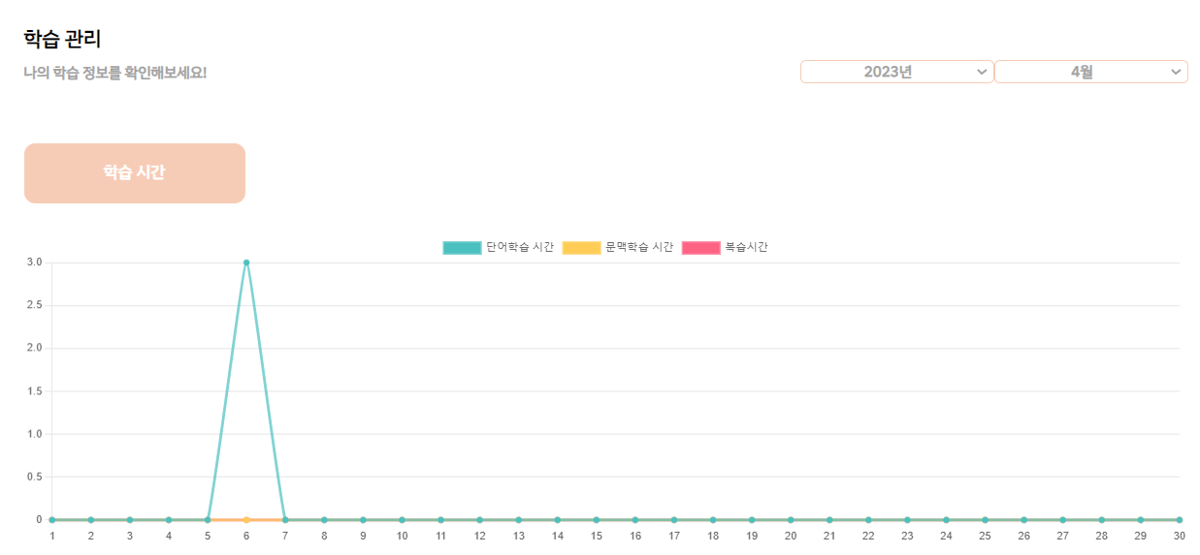
5. 학습 관리
: 학습 진행 후 달라진 학습 관리 페이지를 확인할 수 있다.

Slide 9
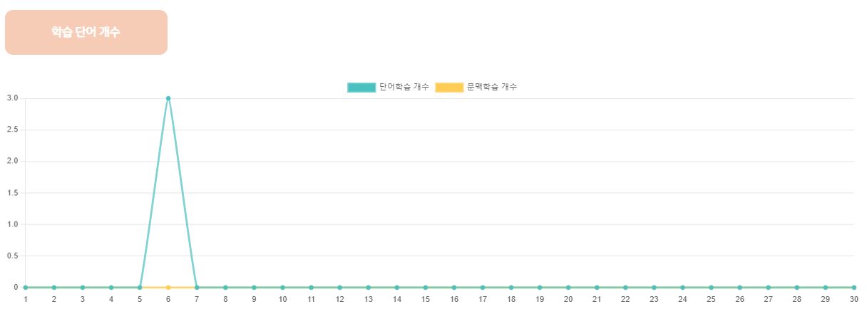
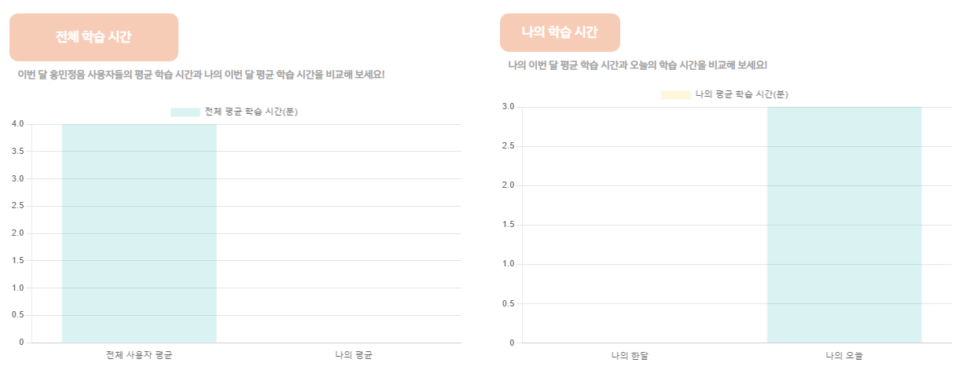
5. 학습 관리
: 학습 진행 후 달라진 학습 관리 페이지를 확인할 수 있다.

Slide 10
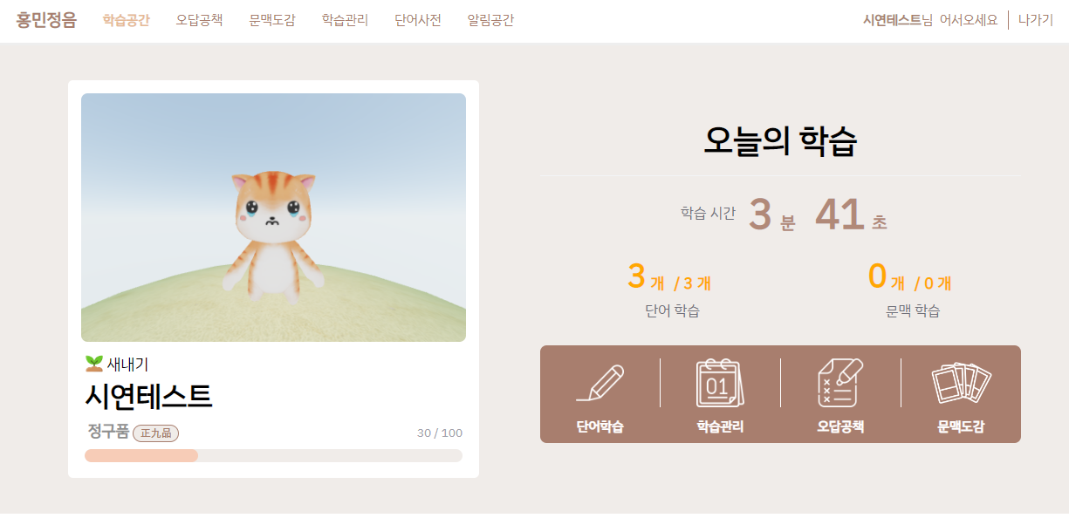
6. 메인 페이지
6-1. 오늘의 학습 통계
: 메인 페이지에서 오늘의 학습 결과를 확인한다.

Slide 11
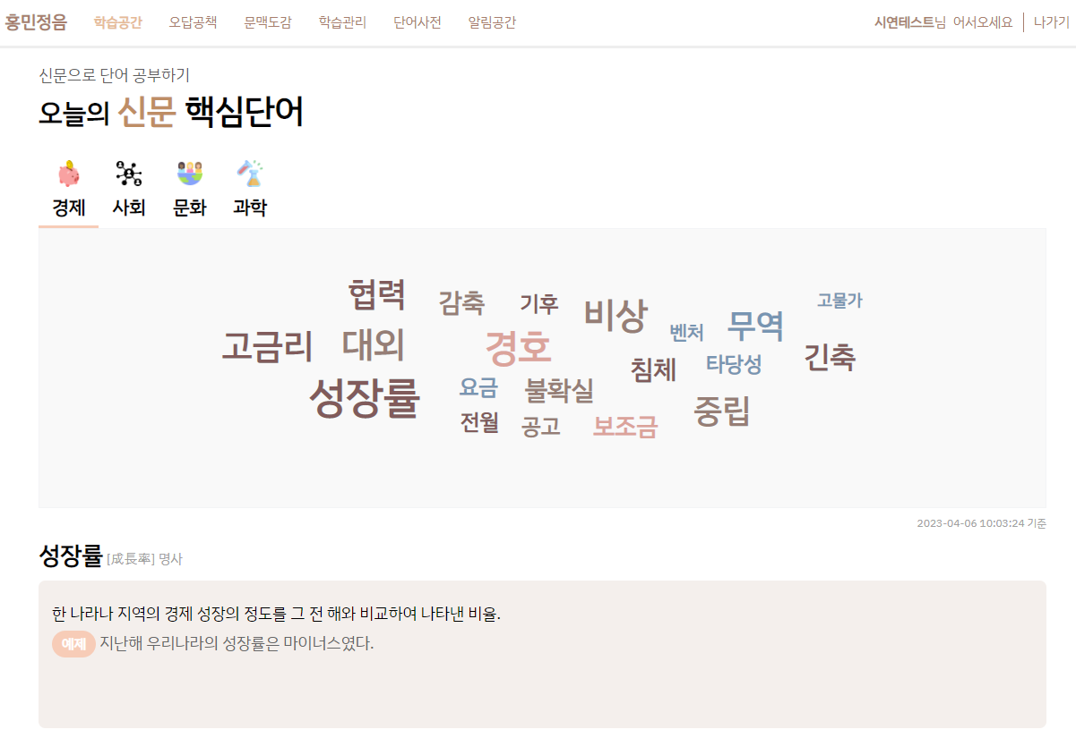
6-2. 오늘의 핵심 단어
: 기사를 크롤링하여 추출한 오늘의 핵심 단어를 확인할 수 있다.

Slide 12
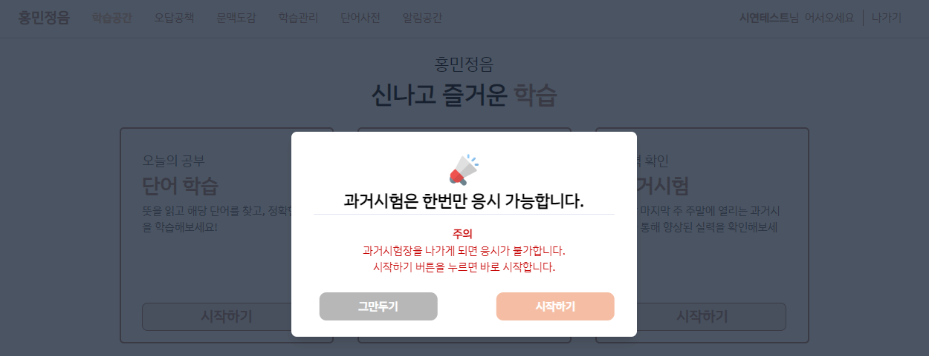
7. 과거 시험
7-3. 과거 시험 시작
: 1회에 한해 과거 시험을 진행할 수 있다.

Slide 13
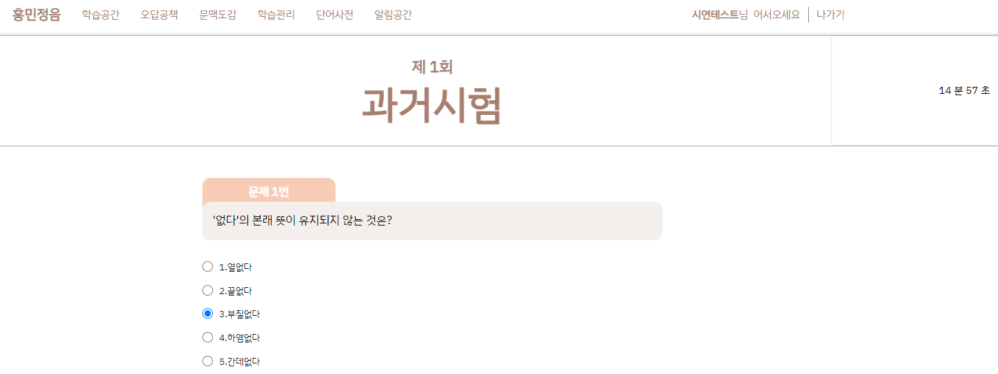
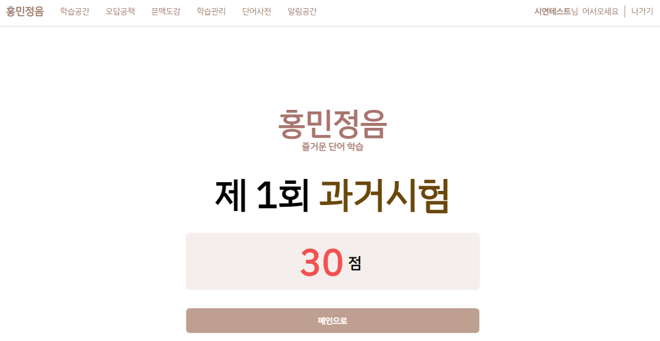
7-2. 과거 시험 진행
:각 문제의 정답을 선택하며 진행한다.
7-3. 과거 시험 결과
:시험이 종료되면 점수를 공개하고 80점 이상이면 칭호를 획득한다.

Slide 14
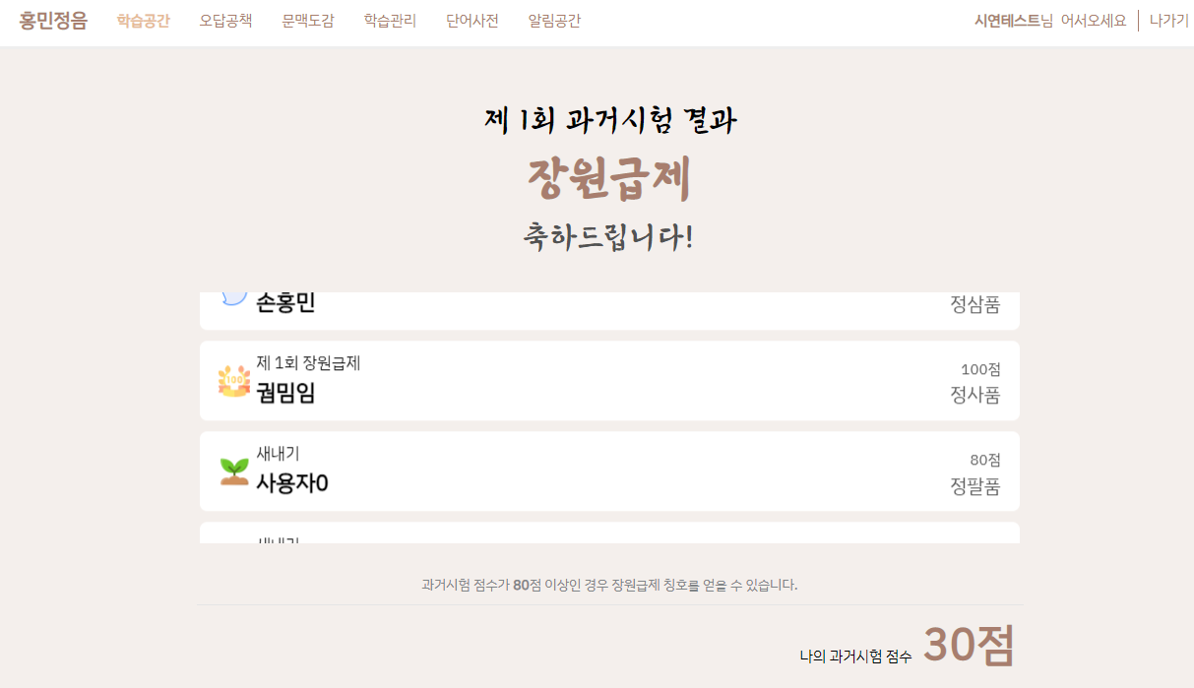
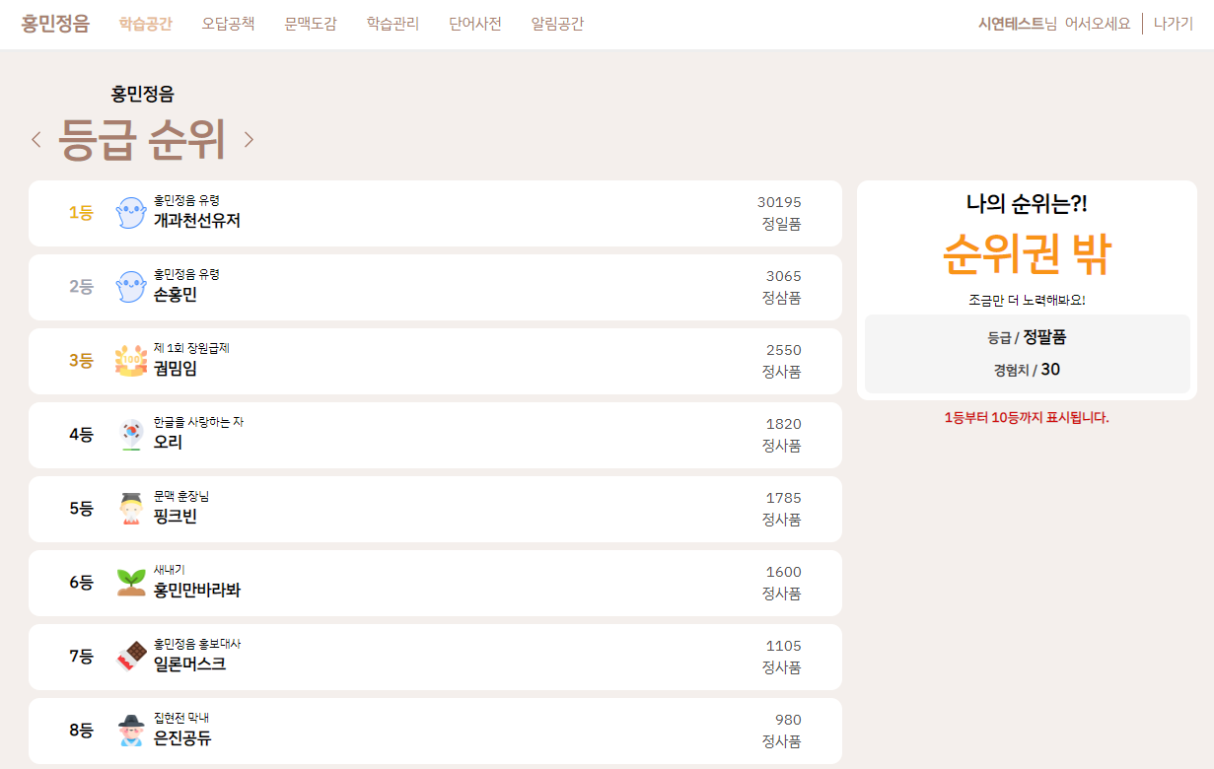
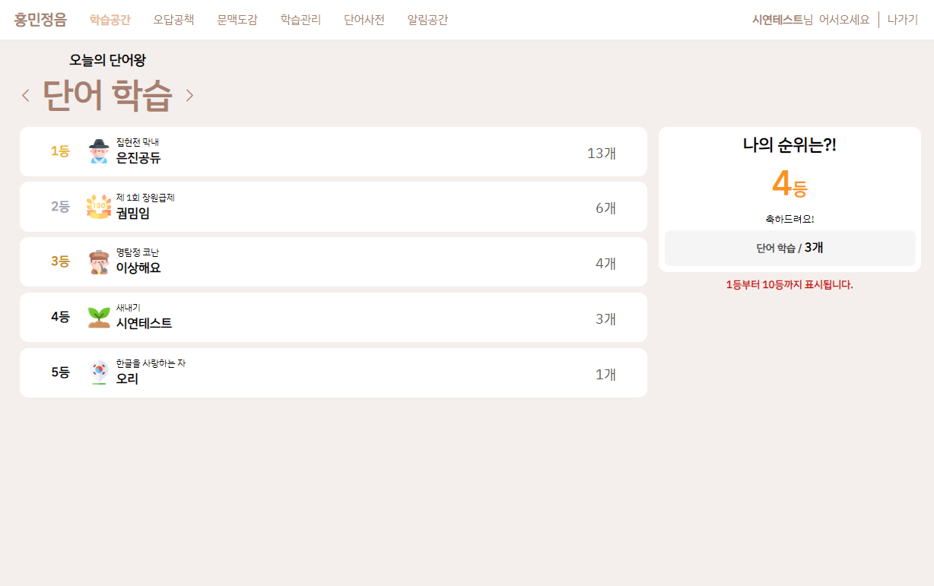
8. 랭킹
:메인 페이지에서 장원급제 현황, 등급 순위, 단어왕을 확인할 수 있다.

Slide 15
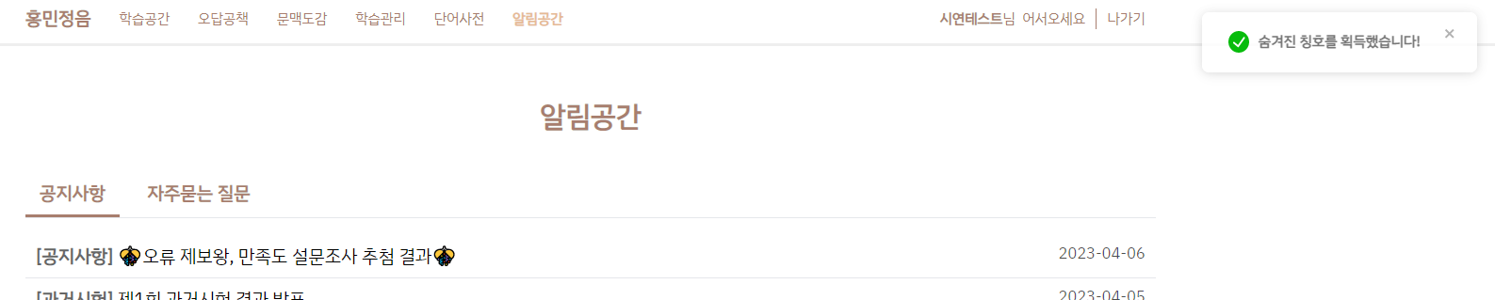
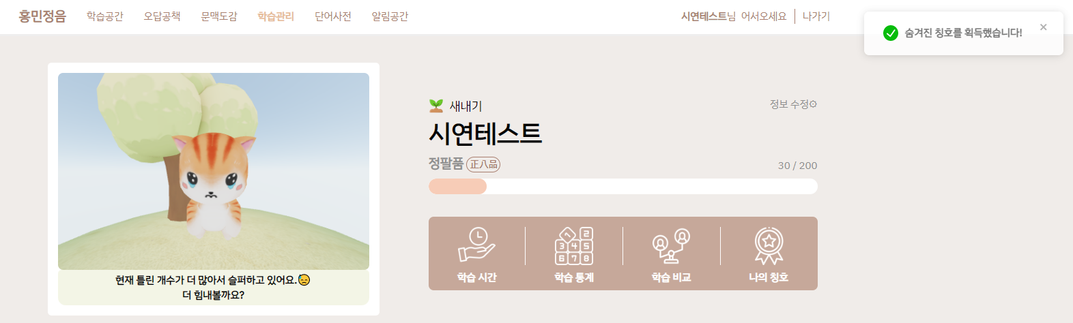
9. 이스터에그
9-1. 공지사항
:공지사항을 클릭하여 이스터에그 칭호를 획들할 수 있다.
9-2. 말랑 100번
: 학습 관리의 말랑을 100번 클릭하여 이스터에그 칭호를 획들할 수 있다.

Slide 16
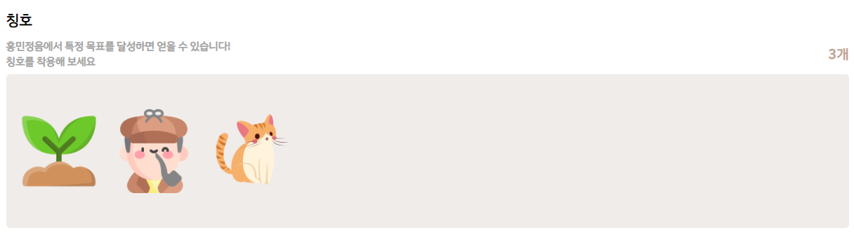
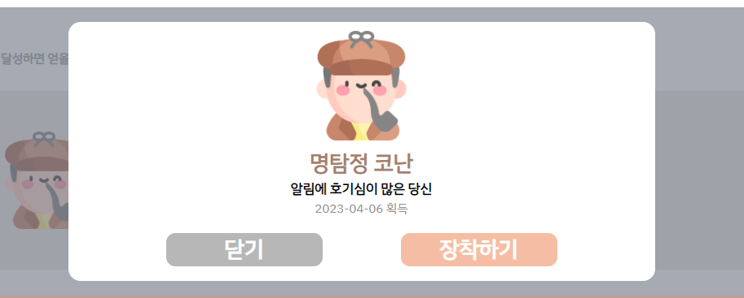
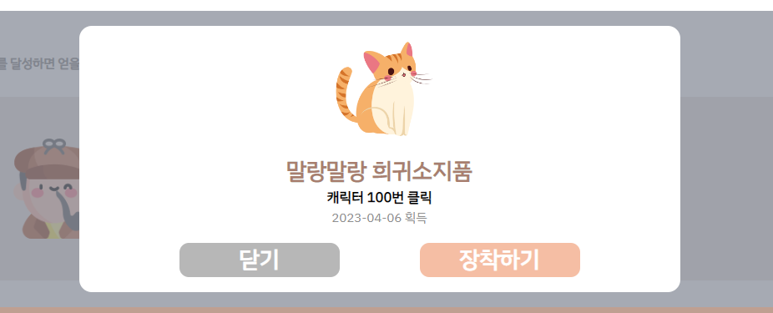
9-3. 칭호
:획득한 칭호를 확인할 수 있습니다.

